Slide 1
Chương 8: Phối ghép 8088 với bộ nhớ
I
Một số bộ nhớ bán dẫn điển hình
II
Giả mã địa chỉ cho bộ nhớ
III
Phối ghép 8088 với bộ nhớ

Slide 2
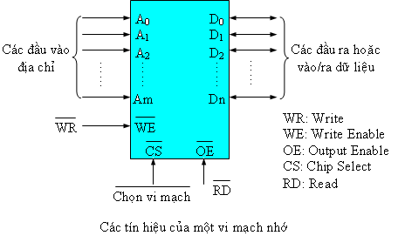
Cấu trúc chung của một vi mạch nhớ

Slide 3
Cấu trúc chung của một vi mạch nhớ
Một chip nhớ được xem như một mảng gồm m ô nhớ, mỗi ô nhớ lưu trữ được n bit dữ liệu
Dung lượng của chip nhớ thường được biểu diễn: 2^{m} x n
Ví dụ: Một chip có dung lượng 2Kx8 nghĩa là chip dó có 2¹¹⁼2048 ô nhớ và mỗi ô nhớ có thể lưu trữ được 8 bit = 1 byte) dữ liệu.
Họ vi mạch nhớ EPROM như sau: 2704 (512×8), 2708 (1K×8), 2716 (2K×8), 2732 (4K×8), 2764 (8K×8), 27128 (16K×8), 27256 (32K×8), 27512 (64K×8), 271024 (128K×8).
Giải thích ý nghĩa của các thông số trong các bộ nhớ trên?

Slide 4
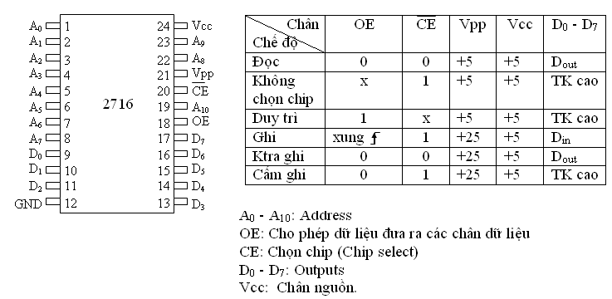
Một số bộ nhớ bán dẫn điển hình
Sơ đồ chân của EPROM 2716 2K×8

Slide 5
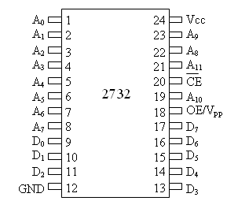
EPROM 2732
Họ EPROM 27xxx có các loại sau:
2704 (512×8), 2708 (1K×8), 2716 (2K×8), 2732 (4K×8), 2764 (8K×8), 27128 (16K×8), 27256 (32K×8), 27512 (64K×8) và 271024 (128K×8).

Slide 6
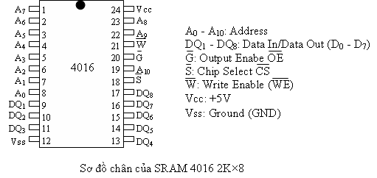
Bộ nhớ SRAM (Static RAM)
+ Bộ nhớ SRAM vẫn giữ được thông tin đến khi nào còn được cấp điện.
+ SRAM 4016: có 11 chân địa chỉ và 8 chân dữ liệu vào/ra.

Slide 7
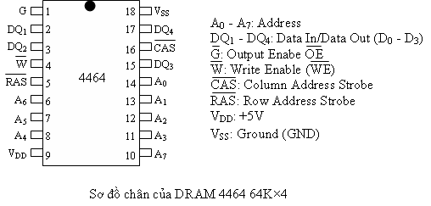
Bộ nhớ DRAM (Dynamic RAM)

Slide 8
Bộ nhớ DRAM (Dynamic RAM)
Đặc điểm:
Lưu trữ thông tin bằng cách nạp điện tích vào các tụ điện.
Mỗi tụ điện được coi là một phần tử nhớ của vi mạch
Sau khoảng 15,6 Ms thì các phần tử nhớ phải làm tươi
Nhược điểm: Phải sử dụng mạch logic phụ khi phối ghép với 8088
Ưu điểm: Số lượng phần tử nhớ lớn => Số chân địa chỉ lớn => Giảm bớt số chân bằng cách chi địa chỉ thành 2 nhóm
Chân địa chỉ
Nhóm chân địa chỉ hàng
Nhóm chân địa chỉ cột
Ghép kênh

Slide 9
DRAM TMS4464
DRAM TMS4464:
Có 8 đầu vào địa chỉ
có 64K ô nhớ => cần tới 16 đầu vào địa chỉ.
Bởi vậy phải ép 16 bit địa chỉ vào 8 chân địa chỉ của vi mạch nhớ bằng cách ghép kênh.
Đầu tiên: 8 bit địa chỉ A0 - A7 đưa tới 8 chân địa chỉ và được chốt giữ bởi một bộ chốt hàng bên trong vi mạch khi có tín hiệu .
Tiếp theo: 8 bit địa chỉ A8 - A15 được đưa đến 8 chân địa chỉ và lại được chốt giữ bởi một bộ chốt cột bên trong vi mạch khi có tín hiệu .

Slide 10
A₀
1A
A₈
1B
74157
1Y
A₁
2A
2Y
A₉
2B
A₂
3A
3Y
A₁₀
3B
4Y
A₃
4A
A₁₁
4B
RAS
A₄
1A
A₁₂
1B
74157
1Y
A₅
2A
2Y
A₁₃
2B
A₆
3A
3Y
A₁₄
3B
4Y
A₇
4A
A₁₅
4B
RAS=1 các đầu vào B được nối với các đầu ra Y
RAS=0 các đầu vào A được nối với các đầu ra Y

Slide 11
II - GIẢI MÃ ĐỊA CHỈ CHO BỘ NHỚ
Tại sao cần giải mã địa chỉ cho bộ nhớ
Bộ giải mã cổng NAND
Bộ giải mã 3-8 (74LS138)
Bộ giải mã kép 2-4 (74LS139)
Bộ giải mã PROM

Slide 12
1. Tại sao cần giải mã địa chỉ cho bộ nhớ
Khi ghép nối các vi mạch nhớ với bộ vi xử lý => giải mã địa chỉ do bộ vi xử lý đưa ra để chọn một phần nhớ cụ thể trong toàn bộ không gian nhớ.
Vd: cần nối vi mạch nhớ EPROM 2716 2K×8 tới bộ vi xử lý 8088.
8088: 20 chân địa chỉ
Vi mạch 2716 : 11 chân địa chỉ
Khi đọc/ghi dữ liệu bộ vi xử lý 8088 sẽ gửi địa chỉ 20 bit trên bus địa chỉ. Nếu chỉ nối 11 chân địa chỉ của 8088 tới 2716 thì 8088 chỉ nhìn thấy 2KB bộ nhớ thay vì 1 MB như nó có thể.
=> khắc phục bằng cách giải mã các chân không nối tới bộ vi xử lý.

Slide 13
2. Bộ giải mã cổng NAND
Chỉ sử dụng một cổng NAND để giải mã.
Ví dụ: Lấy vi mạch mhớ EPROM 2716 2K×8 làm bộ nhớ.
Khi nối ghép với bộ vi xử lý 8088:
Các chân từ A10 - A0 của 8088 được nối tới các đầu vào địa chỉ từ A10 - A0 của EPROM
các chân còn lại của 8088 (A19 - A11) được nối tới đầu vào của bộ giải mã cổng NAND. Đầu ra cổng NAND bằng 0 để nối với CE của vi mạch
Bộ giải mã có nhiệm vụ chọn 1/2 KB (vi mạch EPROM) trong 1 MB bộ nhớ mà 8088 có thể quản lý

Slide 14
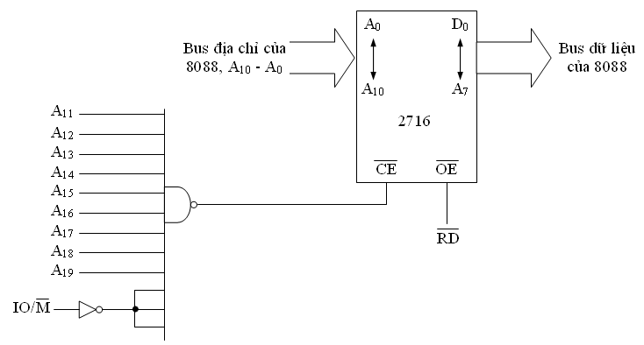
RD=0 dữ liệu sẽ được đọc từ EPROM.
Chọn bộ nhớ để làm việc (IO/M =0)
CE=0 chọn chip
Điều điển khiển đọc được kích hoạt chân RD của 8088

Slide 15
(Tiếp)
Do các bit A19 - A11 bằng 1 thì EPROM mới được chọn,
=> địa chỉ của một ô nhớ gồm 20 bit được giải mã trong EPROM có dạng:
9 bit bên trái bằng 1 còn 11 bit bên phải tùy ý.
1111 1111 1XXX XXXX XXXX
=> khoảng địa chỉ của EPROM
1111 1111 1000 0000 0000 = FF800H
1111 1111 1111 1111 1111 = FFFFFH

Slide 16
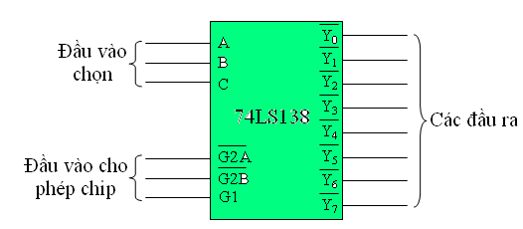
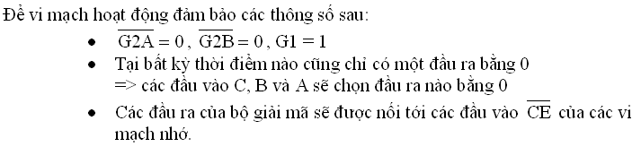
2. Bộ giải mã 3-8 (74LS138)
Notes:
Đây là bộ giải mã ở dạng vi mạch (IC), được sử dụng khá phổ biến.

Slide 17
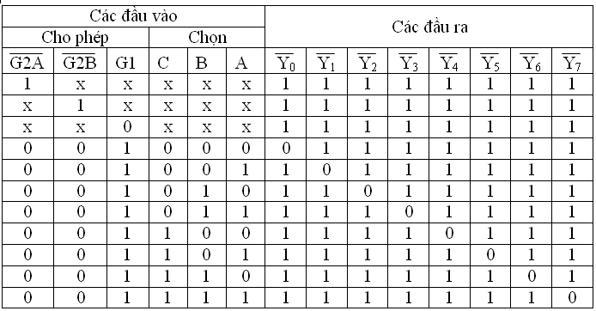
Bảng mẫu bít

Slide 18
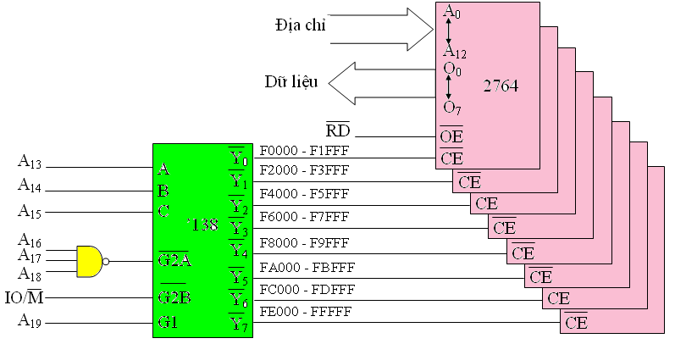
Giải mã địa chỉ cho bộ nhớ 64Kx8 (gồm 8 EPROM 2764) trong hệ vi xử lý 8088

Slide 19
Nhận xét
Tại bất kỳ thời điểm nào cũng chỉ có một đầu ra bằng 0 và do đó chỉ có một vi mạch nhớ được chọn và gửi dữ liệu của nó trên bus dữ liệu khi tín hiệu = 0.
Khi tất cả các bit địa chỉ từ A19 - A16 đều bằng 1 và có tín hiệu chọn bộ nhớ từ 8088 (IO/= 0) sẽ làm cho = 0, = 0, G1 = 1, và do đó kích hoạt bộ giải mã.
Khi bộ giải mã đã hoạt động thì các bit địa chỉ từ A15 - A13 sẽ xác định đầu ra nào bằng 0 và tương ứng vi mạch nhớ nào sẽ được chọn.

Slide 20
Nhận xét (Tiếp)
dạng địa chỉ của một ô nhớ được giải mã là:
1111 XXXX XXXX XXXX XXXX
Từ đây suy ra khoảng địa chỉ của cả bộ nhớ là từ
1111 0000 0000 0000 0000 = F0000H
đến
1111 1111 1111 1111 1111 = FFFFFH
Ta cũng có thể xác định được khoảng địa chỉ của từng vi mạch nhớ nối tới đầu ra của bộ giải mã.

Slide 21
Nhận xét
Ví dụ: xác định khoảng địa chỉ của vi mạch nhớ nối tới đầu ra 0: vì vi mạch này được chọn khi CBA = 000 nên địa chỉ của ô nhớ trong vi mạch này có dạng
CBA
1111 000X XXXX XXXX XXXX
Từ đây suy ra khoảng địa chỉ của vi mạch nhớ là từ
1111 0000 0000 0000 0000 = F0000H
đến
1111 0001 1111 1111 1111 = F1FFFH
CBA
1111 001X XXXX XXXX XXXX
Từ đây suy ra khoảng địa chỉ của vi mạch nhớ là từ
1111 0010 0000 0000 0000 = F2000H
đến
1111 0011 1111 1111 1111 = F3FFFH

Slide 22
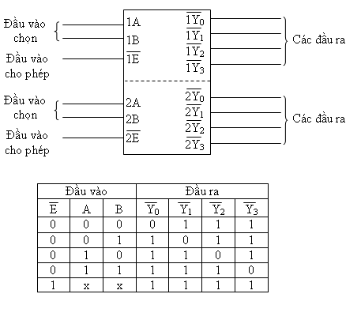
Bộ giải mã kép 2-4 (74LS139)
74LS139 chứa hai bộ giải mã 2-4, mỗi bộ giải mã có đầu vào địa chỉ, cho phép và đầu ra riêng.
Sơ đồ chân và bảng chân lý của bộ giải mã 74LS139 như sau:

Slide 23
3. Bộ giải mã PROM
Sử dụng PROM loại TPB28L42 512×8 làm bộ giải mã.
PROM này có 9 đầu vào địa chỉ, 8 đầu ra dữ liệu.
Để thực hiện giải mã PROM phải được lập trình chứa các mẫu bit sao cho với mỗi mẫu bit có một đầu ra dữ liệu bằng 0 để chọn một vi mạch nhớ EPROM.

Slide 24
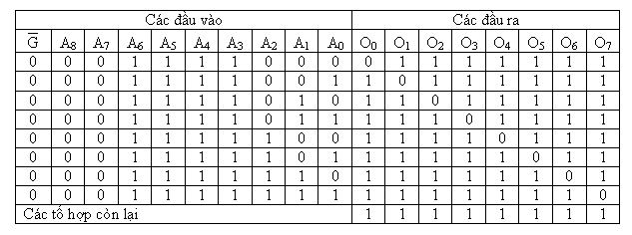
Bảng mẫu bit

Slide 25
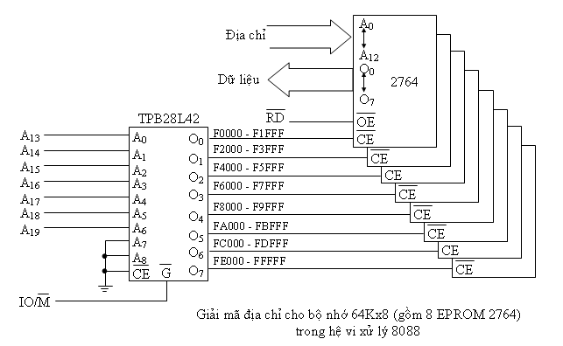

Slide 26
Bài tập
Bài 1: Sử dụng bộ giải mã PROM giải mã địa chỉ cho bộ nhớ gồm 8 vi mạch nhớ 2716(2kx8). Đưa ra bảng mẫu bit
Bài 2: Sử dụng bộ giải mã PROM giải mã địa chỉ cho bộ nhớ gồm 8 vi mạch nhớ 2732 (4Kx8). Đưa ra bảng mẫu bit

Slide 27
III - PHỐI GHÉP 8088 VỚI BỘ NHỚ
1. Phối ghép với EPROM
Loại EPROM được dùng phổ biến là 2732 4K×8. EPROM 2732 có 12 đầu vào địa chỉ với dung lượng 4 KB.
Để minh họa việc phối ghép EPROM với 8088 ta dùng bộ giải mã 74LS138.
Với 8 đầu ra, bộ giải mã 74LS138 có thể giải mã cho 8 vi mạch nhớ, nếu dùng EPROM loại 2732 4K×8 thì tổng dung lượng bộ nhớ được giải là 8 x 4KB = 32 KB.

Slide 28
1. Phối ghép với EPROM
A₀
Địa chỉ
Bộ tạo T_{w}
A₁₁
Tới RDY1 của 8284
O₀
Dữ liệu
2732
O₇
RD
OE
A₁₂
Y₀
F8000 - F8FFF
CE
A
F9000 - F9FFF
A₁₃
B
Y₁
CE
Y₂
FA000 - FAFFF
CE
A₁₄
C
FB000 - FBFFF
’138
Y₃
CE
IO/M
FC000 - FCFFF
A₁₅
Y₄
CE
A₁₆
G2A
Y₅
FD000 - FDFFF
CE
A₁₇
Y₆
FE000 - FEFFF
CE
G2B
FF000 - FFFFF
A₁₈
G1
Y₇
CE
A₁₉
1K
Phối ghép bộ nhớ 32Kx8 (gồm 8 EPROM 2732) với bộ vi xử lý 8088
+5V
Notes:
- Loại EPROM được dùng phổ biến hiện nay là 2732 4K×8. EPROM 2732 có 12 đầu vào địa chỉ với dung lượng 4 KB.
Để minh họa việc phối ghép EPROM với 8088 ta dùng bộ giải mã 74LS138.
- Với 8 đầu ra, bộ giải mã 74LS138 có thể giải mã cho 8 vi mạch nhớ, nếu dùng EPROM loại 2732 4K×8 thì tổng dung lượng bộ nhớ được giải là 8 x 4KB = 32 KB.
- Như ta đã biết, bộ vi xử lý 8088 làm việc với tần số đồng hồ 5 MHz có thời gian truy nhập bộ nhớ là 420 ns.
- Vi mạch nhớ EPROM 2732 có thời gian truy nhập bộ nhớ là 450 ns, cộng với thời gian trễ của bộ giải mã (12 ns) =tổng cộng là 462 ns, chậm hơn bộ vi xử lý.
Bởi vậy ta phải chèn thêm chu kỳ đợi. Việc này được thực hiện bằng cách dùng một cổng NAND vừa tạo ra tín hiệu cho phép bộ giải mã hoạt động vừa tạo ra tín hiệu cho bộ tạo chu kỳ đợi. Với một chu kỳ đợi được chèn vào, thời gian truy nhập bộ nhớ của 8088 sẽ tăng lên 620 ns, đủ để truy nhập bộ nhớ EPROM 2732 ngay cả khi có trễ qua bộ giải mã. Sơ đồ nối ghép EPROM 2732 với 8088 như sau:

Slide 29
Đặc điểm
Bộ vi xử lý 8088: có thời gian truy nhập bộ nhớ là 420 ns.
Vi mạch nhớ EPROM 2732:
TG truy nhập bộ nhớ là 450 ns + thời gian trễ của bộ giải mã (12 ns) = 462 ns chậm hơn bộ xử lý
Chèn thêm chu kỳ đợi cho 8088.
Dùng bộ giải mã cổng NAND để tạo ra tín hiệu cho phép bộ giải mã hoạt động và tạo ra tín hiệu cho bộ tạo chu kỳ đợi.

Slide 30
2. Phối ghép RAM với 8088
Phối ghép RAM với 8088 dễ hơn EPROM vì RAM có thời gian truy nhập nhanh nên không cần chèn thêm chu kỳ đợi.
Phần bộ nhớ lý tưởng dành cho RAM là đáy của không gian nhớ 1 MB, đây là nơi chứa các vector ngắt.
Để minh họa ta lấy 16 vi mạch nhớ SRAM 62256 32K×8 phối ghép với 8088.

Slide 31
Nhận xét
Mạch phối ghép trên sử dụng ba bộ giải mã 74LS138, hai bộ U8 và U9 để chọn 16 vi mạch nhớ RAM 62256 khác nhau,
1 bộ U4 để chọn bộ giải mã U8 và U9.
Địa chỉ bộ nhớ 20 bit bắt đầu với 00 chọn U8, bắt đầu với 01 chọn U9.
Các chân còn lại của U4 dự trữ để mở rộng bộ nhớ.

Slide 32
Nhận xét
Dải địa chỉ bộ nhớ được xác định như sau: khi bit địa chỉ A¹⁹A¹⁸ = 00 thì bộ giải mã U8 được chọn, do đó địa chỉ của các ô nhớ trong khối Bank 0 có dạng
00XX XXXX XXXX XXXX XXXX
=> dải địa chỉ của khối nhớ Bank 0 là từ
0000 0000 0000 0000 0000 = 00000H
đến 0011 1111 1111 1111 1111 = 3FFFFH
Còn khi bit địa chỉ A¹⁹A¹⁸ = 01 thì bộ giải mã U9 được chọn, do đó địa chỉ của các ô nhớ trong khối Bank 1 có dạng
01XX XXXX XXXX XXXX XXXX
=> dải địa chỉ của khối nhớ Bank 1 là từ
0100 0000 0000 0000 0000 = 40000H
đến 0111 1111 1111 1111 1111 = 7FFFFH
Như vậy dải địa chỉ của cả bộ nhớ 512 KB là từ 00000H đến 7FFFFH.

Slide 33
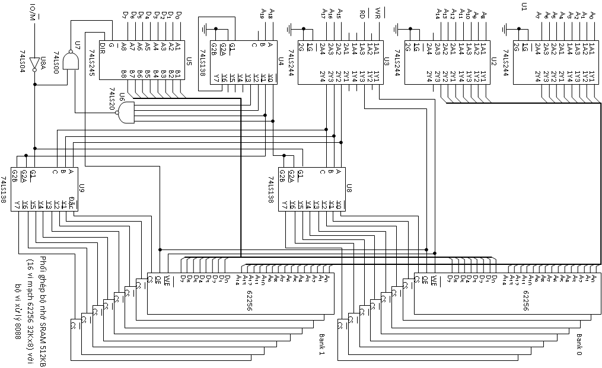
Thank You !
Add your company slogan

Slide 34
Thank you!

